Slide 1
Внедрение элементов финансовой грамотности на уровне начального и основного общего образования
Леушина Дарья Сергеевна

Slide 2
Методические рекомендации
Использование различных форм представления информации
Тренировка округления результатов
Связь заданий с реальным опытом учащихся
Включение дополнительных заданий
Разъяснение финансовых понятий и явлений в задачах
Эмоциональное вовлечение
Формирование навыков аргументации позиции
Актуальные каналы коммуникации
Системно-деятельностный подход

Slide 3
Финансовая грамотность в начальной школе
Платежи и покупки
Виды доходов и расходов
Оптимизация семейного бюджета
Виды денег, валюта
Обмен
Финансовое мошенничество
Notes:
.

Slide 4
Педагогический прием «Найди пару»
Понятие
Признак
Изображение
Понятие
Вид
Классификация
Notes:
.

Slide 5
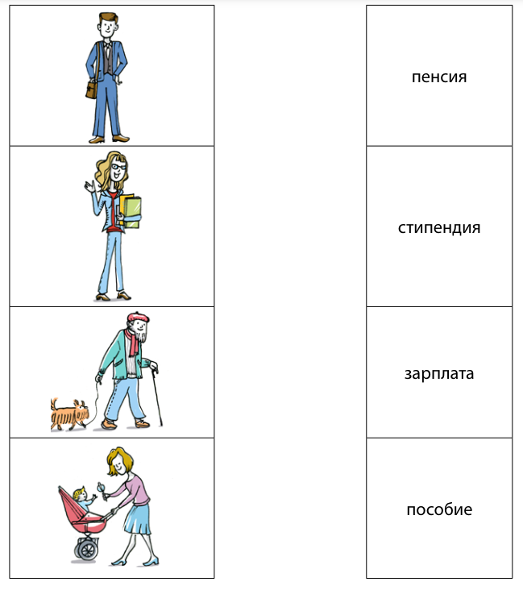
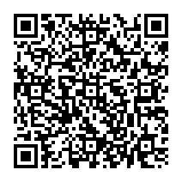
Педагогический прием «Найди пару»
Notes:
.

Slide 6
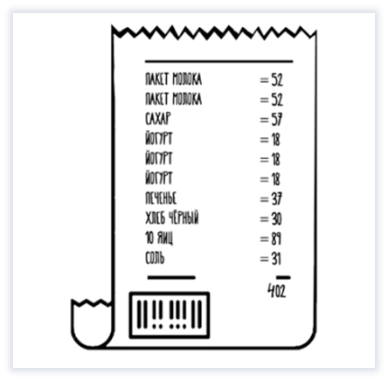
Различные формы представления информации
Посмотри на рисунок.
Здесь изображены покупки Марусиной мамы в продуктовом магазине и выданный маме чек.
Сравни покупки и информацию в чеке. Что лишнее включил в чек продавец? Сколько денег переплатила бы мама, если бы этого не заметила?
Notes:
.

Slide 7
Различные формы представления информации
Ивановы ежемесячно платят за коммунальные услуги. Расходы на потребление электроэнергии они записали в таблицу. Рассмотри таблицу и ответь на вопросы.
В каком месяце расходы Ивановых были больше всего? Как вы думаете, почему?
В каком месяце расходы Ивановы заплатили меньше всего?
На сколько рублей расходы Ивановых в октябре были больше, чем в сентябре?
Месяцы | Расходы на электроэнергию
Июль | 20 рублей
Август | 71 рубль
Сентябрь | 84 рубля
Октябрь | 93 рубля
Notes:
.

Slide 8
Педагогический прием «Телеграф»
Восстанови слова:
БДЖТ
РСХД
СКДК
РСПРДЖ
МГЗН
Ответы
БЮДЖЕТ
РАСХОДЫ
СКИДКА
РАСПРОДАЖА
МАГАЗИН

Slide 9
Финансовая грамотность в начальной школе
«Сказка о рыбаке и рыбке»
«Незнайка на Луне»
«Золотая антилопа»
«Приключения Чиполлино»
«Золотой ключик, или Приключения Буратино»
«Муха-Цокотуха»
«Али-баба и 40 разбойников»
«Простоквашино»
«Дюймовочка»

Slide 10
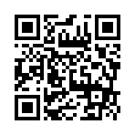
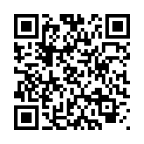
Финансовая грамотность в географии
Модернизация банкнот
Бумажные деньги называют купюрами или банкнотами. Рассмотри, как выглядят бумажные деньги.
На обратной стороне банкноты изображены памятники и другие достопримечательности отдельных городов России.
Соотнеси достоинство купюры и название города. В каком федеральном округе он находится?
Банкноты Банка России
Notes:
.

Slide 11
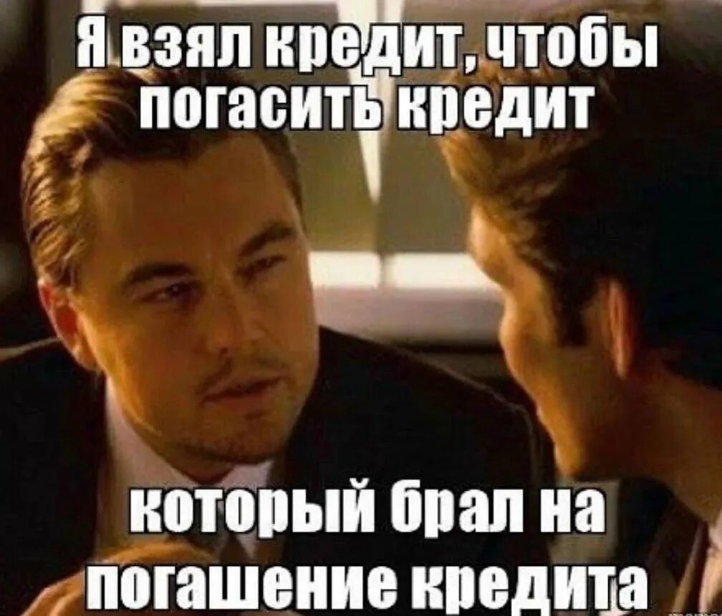
Актуальные каналы коммуникации
Объясните, используя финансовые термины, какая мысль представлена в данном меме, и приведите примеры из реальной жизни, подтверждающие данную идею.
Какие еще способы снижения долговой нагрузки вы знаете? Составьте памятку для человека, оказавшегося в ситуации «закредитованности».

Slide 12
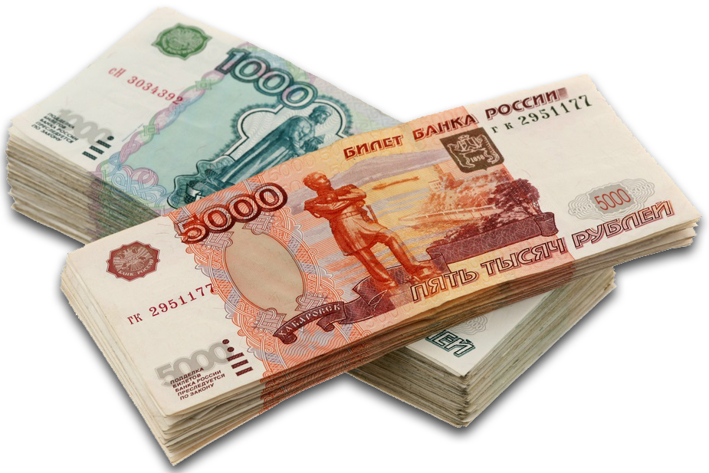
Где логика? «Найди общее»
Что объединяет эти три картинки?

Slide 13
Где логика? «Формула всего»

Slide 14
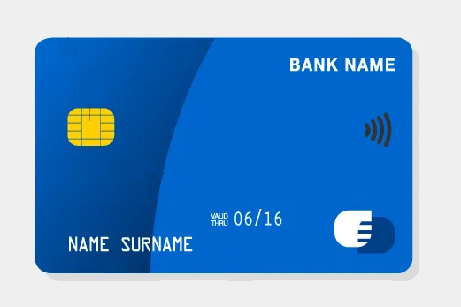
Где логика? «Потерянное звено»
Чего не хватает?

Slide 15
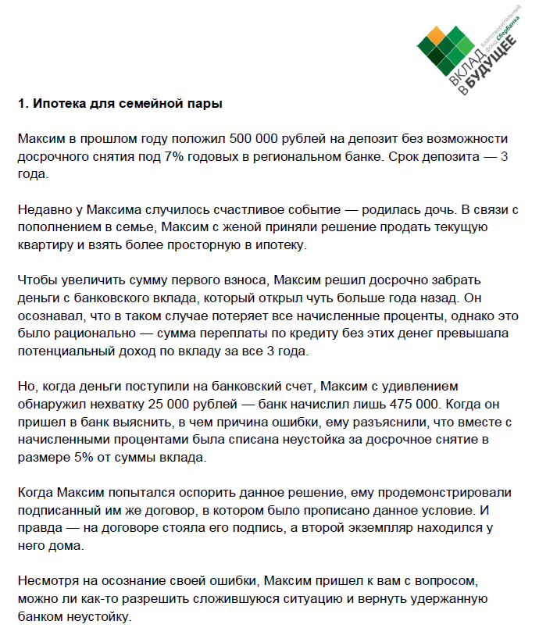
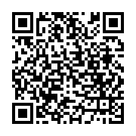
Деловая игра «Защита прав потребителей»
Участники делятся на команды по 4-6 человек. Каждая команда является независимой юридической компанией.
Задача юридической компании — решать проблемы клиентов, связанные с пользованием финансовыми услугами.
Главная цель команды - добиться максимального уровня удовлетворенности клиента качеством предоставленного решения.
Содержит аудиоматериалы

Slide 16
Взаимоконтроль и взаимопроверка
Проверка решения задачи
Почему была допущена ошибка?
Взаимоопрос
Проверка результатов теста
Почему была допущена ошибка?
Составление и решение обратной задачи
Возможно ли решение задачи другим способом?
Сверка с ответами учителя
Проверка творческой работы
Обсуждение самых частых ошибок
Выставление оценок друг другу по заданным критериям
По завершении - общее обсуждение, какие вопросы вызвали затруднения
Альтернативные мнения
Мотивация к познавательной деятельности
Лучшее запоминание материала

Slide 17
Эссе по теме «Защита прав потребителей»
«Клиент всегда прав» | Сезар Риц
«Верность потребителю оборачивается верностью потребителя» | Виктор Степанович Бирюков
«То, за что вы платите, и то, что вы ожидаете получить, — не одно и то же» | Малколм Форбс
«Потребитель» — это объект манипулирования, а не конкретный человек, в удовлетворении нужд которого будто бы заинтересован бизнесмен» | Эрих Фромм
«Будущая профессия всех сегодняшних детей — квалифицированный потребитель» | Дэвид Рисмен
Notes:
.

Slide 18
ПОПС-формула
П - позиция
«Я считаю, что…», «На мой взгляд, эта проблема заслуживает / не заслуживает внимания», «Я согласен с…»
О - обоснование, объяснение своей позиции
«Потому что…», «Так как…»
П - примеры
«Например…», «Я могу доказать это на примере…»
С - следствие (суждение или умозаключение)
«Таким образом…», «Подводя итог…», «Поэтому…», «Исходя из сказанного, я делаю вывод о том, что…»
Notes:
.

Slide 19
«В России необходим закон для борьбы с потребительским экстремизмом»
П - позиция
Я считаю, что такой закон необходим
О - обоснование, объяснение своей позиции
Потому что потребители нередко злоупотребляют своими правами, такое поведение негативно сказывается на развитии рынка, а правовая защита потребителей чрезмерна
П - примеры
Например, пользователи маркетплейсов имеют возможность бесплатно отказаться от покупки при получении, что влечет за собой затраты продавцов на доставку. Также существует штраф в 50%, который взыскивается судом в пользу потребителя, чьи права были нарушены.
С - следствие (суждение или умозаключение)
Таким образом, принятие закона для борьбы с потребительским экстремизмом позволит предотвратить банкротство компаний и стимулирует развитие экономики.
Notes:
.

Slide 20
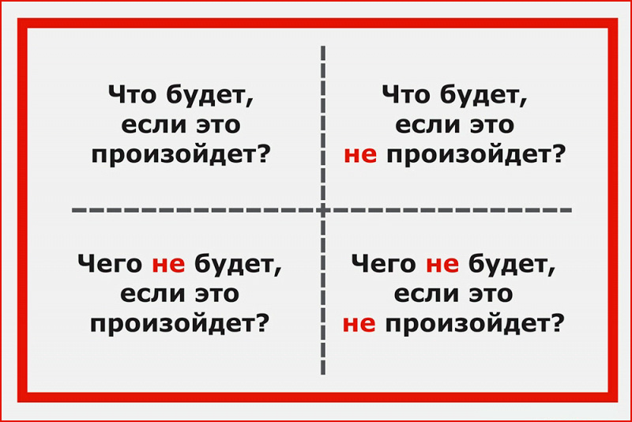
Квадрат Декарта
Данный метод позволяет посмотреть на ситуацию или проблему со всех сторон, не фокусируясь только на “плюсах” или “минусах”. Благодаря этой технике можно избежать однобокого взгляда на решение и проанализировать все необходимые аспекты.
Защита граждан от безработицы является одним из направлений государственной политики в сфере занятости населения. Названная цель реализуется путем осуществления предусмотренных законом специальных мер, направленных на нейтрализацию негативных и нежелательных последствий, связанных с утратой гражданами работы, и социальную поддержку граждан, не имеющих работы и заработка (трудового дохода). К числу таких мер относится пособие по безработице, которое выплачивается гражданам, признанным в установленном законом порядке безработными. При этом безработными признаются трудоспособные граждане, не имеющие работы и заработка, зарегистрированные в органах службы занятости в целях поиска подходящей работы, ищущие работу и готовые приступить к ней. Максимальный размер пособия в 2023 г. составляет 12 792 рублей, а минимальный — 1500 рублей.
Используя квадрат Декарта, проанализируйте, стоит ли государству увеличить размер пособия?

Slide 21
Тематика исследовательских проектов
Мисселинг
Личная инфляция
История развития денежного обращения
Необычные виды страхования
Памятник, посвященные деньгами
Профессия финансист
Самые известные мошенники в истории
Роль золота в истории человечества
Как распорядиться пенсионными накоплениями?
Цифровизация банковских услуг
Пенсионная реформа в России

Slide 22
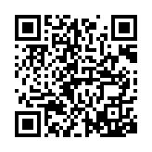
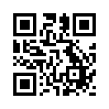
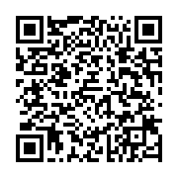
Сборники задач
«Основы финансовой грамотности»
Учебно-методическое пособие по подготовке к олимпиаде
Задачи
Методические рекомендации
Notes:
.

